Slide 1
THỨ NĂM NGÀY 15-08 THÁNH LỄ CHÍNH NGÀY ĐỨC MARIA HỒN XÁC LÊN TRỜI Lễ Trọng ( Sách bài đọc quyển 2 trang 780 )
CA ĐOÀN THÁNH CECILIA - GIÁO XỨ THIÊN ÂN
LỄ SÁNG 05 GIỜ

Slide 2
BỔN MẠNG GIÁO HỌ MÔNG TRIỆU

Slide 3
Ca Nhập Lễ
Mẹ Lên Trời
Triệu Hà

Slide 4
Đk: Mẹ lên trời giữa một ngày rực ánh sáng. Đàn ca các thánh tung hô nhân loại vui hát mừng vì xác hồn vẹn tuyền Mẹ về Thiên cung.

Slide 5
**: Mẹ lên trời ngày mừng vui cho Thiên quốc. Hào quang Mẹ Chúa Ba ngôi sáng ngời khắp chín tầng vì xác hồn vẹn tuyền Mẹ tới Thiên đường.

Slide 6
Tk1: Mẹ ơi thế trần là nơi gian khổ biển đời con gặp bao cơn giông tố. Mẹ chính là đuốc sáng soi ban đêm. Soi dẫn lối thuyền con về bến êm đềm

Slide 7
Đk: Mẹ lên trời giữa một ngày rực ánh sáng. Đàn ca các thánh tung hô nhân loại vui hát mừng vì xác hồn vẹn tuyền Mẹ về Thiên cung.

Slide 8
**: Mẹ lên trời ngày mừng vui cho Thiên quốc. Hào quang Mẹ Chúa Ba ngôi sáng ngời khắp chín tầng vì xác hồn vẹn tuyền Mẹ tới Thiên đường.

Slide 9
BỔN MẠNG GIÁO HỌ MÔNG TRIỆU

Slide 10
KINH VINH DANH

Slide 11
Chủ tế: Vinh danh Thiên Chúa trên các tầng trời. A+B: Và bình an dưới thế cho người thiện tâm.

Slide 12
A: Chúng con ca ngợi Chúa.
B: Chúng con chúc tụng Chúa. A: Chúng con thờ lạy Chúa.
B: Chúng con tôn vinh Chúa.

Slide 13
A: Chúng con cảm tạ Chúa vì vinh quang cao cả Chúa.
B: Lạy Chúa là Thiên Chúa, là Vua trên trời, là Chúa Cha toàn năng.

Slide 14
A: Lạy con một Thiên Chúa, Chúa Giêsu Kitô.
B: Lạy Chúa là Thiên Chúa, là Chiên Thiên Chúa là Con Đức Chúa Cha.

Slide 15
A: Chúa xóa tội trần gian, xin thương xót chúng con.
B: Chúa xóa tội trần gian, xin nhậm lời chúng con cầu khẩn.

Slide 16
A: Chúa ngự bên hữu Đức Chúa Cha, xin thương xót chúng con.
B: Vì lạy Chúa Giêsu Kitô, chỉ có Chúa là Đấng Thánh.

Slide 17
Chỉ có Chúa là Chúa, chỉ có Chúa là đấng tối cao.
A+B: Cùng Đức Chúa Thánh Thần trong vinh quang Đức Chúa Cha.
Amen.

Slide 18
BỔN MẠNG GIÁO HỌ MÔNG TRIỆU

Slide 19
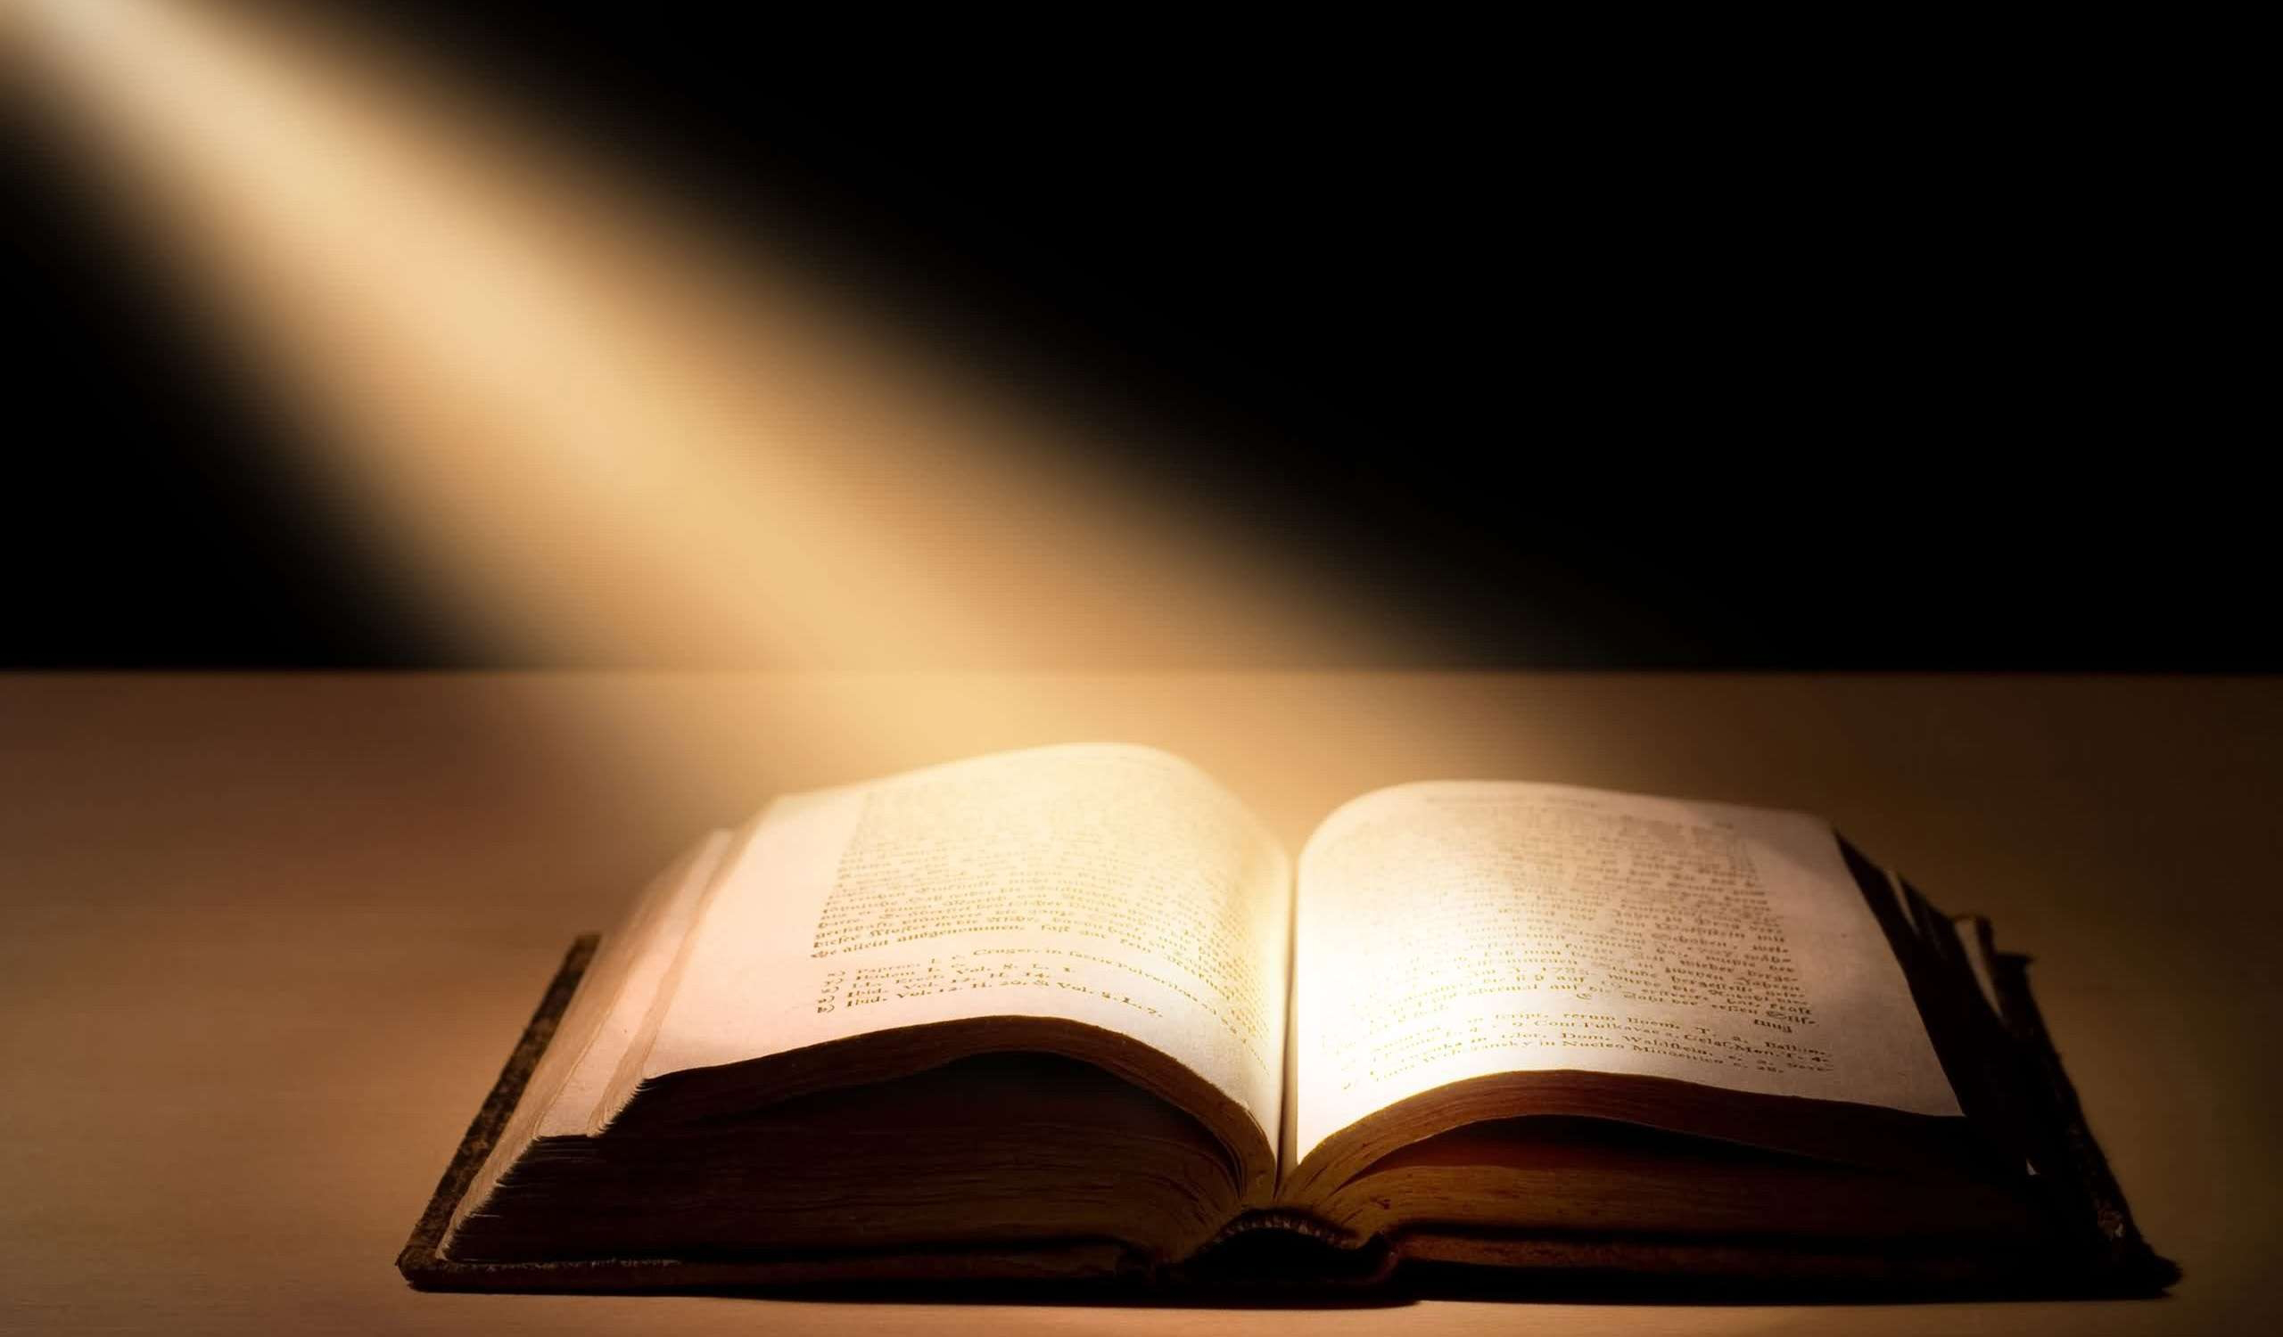
Bài đọc 1
Có một người Phụ Nữ, mình khoác mặt trời,
chân đạp mặt trăng.
Bài trích sách Khải huyền của thánh Gio-an tông đồ.

Slide 20
Đáp Ca
Thánh Vịnh 44
Lm. Kim Long
04 Câu

Slide 21
Đk: Hoàng hậu đứng bên hữu Đức Vua, trang điểm vàng ô-phia diễm lệ.

Slide 22
Tk1: Hoàng hậu đứng bên hữu Đức Vua, trang điểm vàng ô-phia diễm lệ.

Slide 23
Đk: Hoàng hậu đứng bên hữu Đức Vua, trang điểm vàng ô-phia diễm lệ.

Slide 24
Tk2: Tôn nương hỡi coi đi lắng nghe nào, quên dân tộc quên đi nhà phụ thân.

Slide 25
Đk: Hoàng hậu đứng bên hữu Đức Vua, trang điểm vàng ô-phia diễm lệ.

Slide 26
Tk3: Bao hương sắc quân vương rất yêu vì, mau vô lạy Đức Chúa của nàng đi.

Slide 27
Đk: Hoàng hậu đứng bên hữu Đức Vua, trang điểm vàng ô-phia diễm lệ.

Slide 28
Tk4: Bao vui sướng hoan ca rất tưng bừng, đây bao người đi vô tận hoàng cung.

Slide 29
Đk: Hoàng hậu đứng bên hữu Đức Vua, trang điểm vàng ô-phia diễm lệ.

Slide 30
Bài đọc 2
Mở đường là Đức Ki-tô,
rồi đến lượt những kẻ thuộc về Người.
Bài trích thư thứ nhất của thánh Phao-lô tông đồ
gửi tín hữu Cô-rin-tô.

Slide 31
Alleluia-Alleluia:
Đức Maria được rước lên trời, muôn vàn thiên sứ hỉ hoan vui mừng
Alleluia:

Slide 32
BỔN MẠNG GIÁO HỌ MÔNG TRIỆU

Slide 34
KINH TIN KÍNH

Slide 35
Tôi tin kính một Thiên Chúa là Cha toàn năng, Đấng tạo thành trời đất, muôn vật hữu hình và vô hình.

Slide 36
Tôi tin kính một Chúa Giêsu Kitô, Con Một Thiên Chúa, Sinh bởi Đức Chúa Cha từ trước muôn đời.

Slide 37
Người là Thiên Chúa bởi Thiên Chúa, Ánh Sáng bởi Ánh Sáng, Thiên Chúa thật bởi Thiên Chúa thật,

Slide 38
được sinh ra mà không phải được tạo thành, đồng bản thể với Đức Chúa Cha: nhờ Người mà muôn vật được tạo thành.

Slide 39
Vì loài người chúng ta và để cứu độ chúng ta, Người đã từ trời xuống thế.

Slide 40
Bởi phép Đức Chúa Thánh Thần, Người đã nhập thể trong lòng Trinh Nữ Maria, và đã làm người.

Slide 41
Người chịu đóng đinh vào thập giá vì chúng ta, thời quan Phongxiô Philatô; Người chịu khổ hình và mai táng, ngày thứ ba Người sống lại như lời Thánh Kinh.

Slide 42
Người lên trời, ngự bên hữu Đức Chúa Cha, và Người sẽ lại đến trong vinh quang để phán xét kẻ sống và kẻ chết, Nước Người sẽ không bao giờ cùng.

Slide 43
Tôi tin kính Đức Chúa Thánh Thần là Thiên Chúa và là Đấng ban sự sống, Người bởi Đức Chúa Cha và Đức Chúa Con mà ra,

Slide 44
Người được phụng thờ và tôn vinh cùng với Đức Chúa Cha và Đức Chúa Con: Người đã dùng các tiên tri mà phán dạy.

Slide 45
Tôi tin Hội Thánh duy nhất thánh thiện công giáo và tông truyền.

Slide 46
Tôi tuyên xưng có một Phép Rửa để tha tội. Tôi trông đợi kẻ chết sống lại và sự sống đời sau. Amen.

Slide 47
LỜI NGUYỆN TÍN HỮU
Anh chị em than mến, hôm nay Đức Trinh Nữ Maria được Chúa đưa về trời cả hồn lẫn xác. Người là niềm an ủi và là niềm hy vọng cho hết thảy các Ki-tô hữu trong cuộc lữ hành trần thế. Chúng ta cùng cảm tạ Chúa và tha thiết nguyện xin

Slide 48
Dâng Chúa Trời
Phanxico

Slide 49
Tk1: Dâng dâng Chúa Trời lúa thơm nho chín đỏ, cây xanh hoa dẹp trái ngon, cả hương lòng đang thắm nồng

Slide 50
ĐK: Dâng dâng lên Chúa đây nắng úa với đây mưa hồng. Kính dâng Ngài trót cuộc đời ước mong hoài thắm tươi.

Slide 51
Tk2: Dâng dâng tháng ngày thế gian luôn biến đổi hoa xuân mưa hạ gió thu một năm buồn vui mấy mùa.

Slide 52
ĐK: Dâng dâng lên Chúa đây nắng úa với đây mưa hồng. Kính dâng Ngài trót cuộc đời ước mong hoài thắm tươi.

Slide 53
Tk3: Dâng dâng kiếp người ví như con suối nhỏ lênh đênh trôi về biển khơi nguyện mong sạch trong suốt đời.

Slide 54
ĐK: Dâng dâng lên Chúa đây nắng úa với đây mưa hồng. Kính dâng Ngài trót cuộc đời ước mong hoài thắm tươi.

Slide 56
BỔN MẠNG GIÁO HỌ MÔNG TRIỆU

Slide 57
Ca Nguyện Hiệp Lễ
Chúa Trong Đời Con
Lm. Thái Nguyên

Slide 58
Tk1: Chúa vẫn âm thầm từng ngày trong con, với những vui buồn cuộc đời nhân gian, bước con lầm than tình Chúa vẫn dâng tràn. Tình yêu của Chúa ví như khung trời xanh, ngày đêm lặng lẽ vẫn chờ che mọi lúc bước con an bình đời thắm tươi đẹp tình.

Slide 59
Đk: Chúa ở cùng con với tấm lòng son sống cho đời con chan chứa khôn vơi tình thương Chúa sáng ngời. Tình con dâng Chúa quyết tâm từ đây mến yêu nồng say dấn thân dựng xây trọn cả cuộc đời này.

Slide 60
Tk2: Chúa vẫn âm thầm lặng nhìn con đi ánh mắt nhân từ dịu dàng yêu thương bước đi ngàn phương cùng với con trên đường. Tình yêu của Chúa thắm tô cho đời con làm nên cuộc sống sáng ngời trong tình mến mãi luôn vững bền tình Chúa ôi ngọt mềm.

Slide 61
Đk: Chúa ở cùng con với tấm lòng son sống cho đời con chan chứa khôn vơi tình thương Chúa sáng ngời. Tình con dâng Chúa quyết tâm từ đây mến yêu nồng say dấn thân dựng xây trọn cả cuộc đời này.

Slide 62
Tk3: Chúa vẫn âm thầm đợi chờ trong con biết hiến dâng trọn cuộc đời xin vâng biết quên mình đi để mến yêu chân tình. Để còn vang mãi khúc ca của đời con lời chúc tụng Chúa Đấng Tình Yêu vạn thuở Đấng con tôn thờ và mến yêu đợi chờ.

Slide 63
Đk: Chúa ở cùng con với tấm lòng son sống cho đời con chan chứa khôn vơi tình thương Chúa sáng ngời. Tình con dâng Chúa quyết tâm từ đây mến yêu nồng say dấn thân dựng xây trọn cả cuộc đời này.

Slide 65
BỔN MẠNG GIÁO HỌ MÔNG TRIỆU

Slide 66
Ca Kết Lễ
Kìa Ai
Vinh Hạnh

Slide 67
Tk1: Kìa ai dong duổi đường gió bụi gánh sầu thương mệt mỏi hai vai. Về đây nấp bóng Sao Mai. Về đây quên lãng những ngày truân chuyên.

Slide 68
Tk2: Kìa ai thiếu vỗ về người mẹ. Tháng ngày trôi lặng lẽ cô liêu. Về đây Mẹ sẽ thương yêu. Về đây Mẹ sẽ ban nhiều ơn thiêng.

Slide 69
BỔN MẠNG GIÁO HỌ MÔNG TRIỆU

